Slide 1
OLAP and Data Warehousing

Slide 2
Понятие OLAP и хранилища данных

Slide 3
Истоки ХД
Большой объем информации, с одной стороны, позволяет получить более точные расчеты и анализ, с другой — превращает поиск решений в сложную задачу. Неудивительно, что первичный анализ данных был переложен на компьютер. В результате появился целый класс программных систем, при­званных облегчить работу людей, выполняющих анализ (аналитиков). Такие системы принято называть системами поддержки принятия решений — СППР (DSS, Decision Support System).
Для выполнения анализа СППР должна накапливать информацию, обладая средствами ее ввода и хранения. Таким образом, можно выделить три основ­ные задачи, решаемые в СППР:
ввод данных;
хранение данных;
анализ данных.

Slide 4
Истоки ХД
Постоянное накопление данных приводит к непрерывному росту их объема. В связи с этим на СППР ложится задача обеспечить надежное хранение больших объемов данных. На СППР также могут быть возложены задачи предотвращения несанкционированного доступа, резервного хранения дан­ных, архивирования и т. п.
Основная задача СППР — предоставить аналитикам инструмент для выполнения анализа данных. Необходимо отметить, что для эффективного исполь­зования СППР ее пользователь — аналитик должен обладать соответствующей квалификацией. Система не генерирует правильные решения, а только предоставляет аналитику данные в соответствующем виде (отчеты, таблицы, графики и т. п.) для изучения и анализа, именно поэтому такие системы обес­печивают выполнение функции поддержки принятия решений.

Slide 5
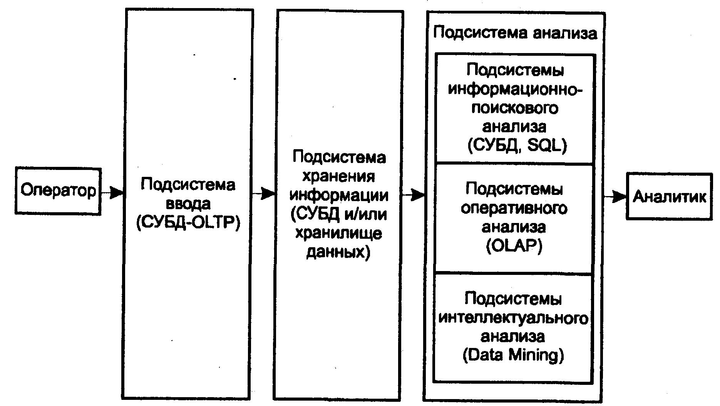
Обобщенная архитектура СППР

Slide 6
Подсистемы СППР
Подсистема ввода данных. В таких подсистемах, называемых OLTP (On­line transaction processing), реализуется операционная (транзакционная) обра­ботка данных. Для их реализации используют реляционные системы управления базами данных (СУБД).
Подсистема хранения. Для реализации данной подсистемы используют современные СУБД и концепцию хранилищ данных.
Подсистема анализа.
Notes:
Данная подсистема может быть построена на основе:
подсистемы информационно-поискового анализа на базе реляционных СУБД и статических запросов с использованием языка SQL (Structured Query Language);
подсистемы оперативного анализа. Для реализации таких подсистем при­меняется технология оперативной аналитической обработки данных OLAP (On-line analytical processing), использующая концепцию многомерного представления данных;
подсистемы интеллектуального анализа. Данная подсистема реализует методы и алгоритмы Data Mining ("добыча данных").

Slide 7
Реляционные БД
Такая структура хранения данных построена на взаимоотношении составляющих ее частей. Кодд сформулировал следующие 12 правил для реляционной БД.
Данные представляются в виде таблиц.
Данные доступны логически.
NULL трактуется как неизвестное значение.
Notes:
Наиболее распространены в настоящее время реляционные БД. Термин "ре­ляционный" произошел от латинского слова relatio— отношение.
Реляционный подход стал широко известен благодаря работам Е. Кодда, которые впервые были опубликованы в 1970 году. В них Кодд сформулировал следующие 12 правил для реляционной БД.
Данные представляются в виде таблиц — БД представляет собой набор таблиц. Таблицы хранят данные, сгруппированные в виде рядов и коло­нок.
Данные доступны логически — реляционная модель не позволяет обра­щаться к данным физически, адресуя ячейки по номерам колонки и ряда (нет возможности получить значение в ячейке колонка 2, ряд 3). Доступ к данным возможен только через идентификаторы таблицы, колонки и ряда.
NULL трактуется как неизвестное значение — если в ячейку таблицы значение не введено, то записывается NULL. Его нельзя путать с пустой строкой или со значением 0.

Slide 8
Правила Кодда для реляционных БД
БД должна включать в себя метаданные
СУБД должна обеспечивать альтернативный вид отображения данных
Должны поддерживаться операции реляционной алгебры
Notes:
БД должна включать в себя метаданные — БД хранит два вида таблиц: пользовательские таблицы и системные таблицы. В пользовательских таблицах хранятся данные, введенные пользователем. В системных таб­лицах хранятся метаданные: описание таблиц (название, типы и размеры колонок), индексы, хранимые процедуры и др.
СУБД должна обеспечивать альтернативный вид отображения данных — СУБД не должна ограничивать пользователя только отображением таблиц, которые существуют. Пользователь должен иметь возможность строить виртуальные таблицы — представления (View). Представления являются динамическим объединением нескольких таблиц. Изменения данных в представлении должны автоматически переноситься на исход­ные таблицы (за исключением нередактируемых полей в представлении, например вычисляемых полей).
Должны поддерживаться операции реляционной алгебры— записи реляционной БД трактуются как элементы множества, на котором опре­делены операции реляционной алгебры. СУБД должна обеспечивать вы­полнение этих операций. В настоящее время выполнение этого правила обеспечивает язык SQL.

Slide 9
Правила Кодда для реляционных БД
Наличие высокоуровневых операций управления данными (High-Level Insert, Update, and Delete).
Должна обеспечиваться независимость от физической организации данных.
Должна обеспечиваться независимость от логической организации данных.
Notes:
Наличие высокоуровневых операций управления данными (High-Level Insert, Update, and Delete).
Операции вставки, модификации и удаления данных должны поддерживаться не только по отношению к одной строке реляционной таблицы, но по отношению к любому множеству строк.
Должна обеспечиваться независимость от физической организации данных — приложения, оперирующие с данными реляционных БД, не должны зависеть от физического хранения данных (от способа хранения, формата хранения и др.).
Должна обеспечиваться независимость от логической организации данных — приложения, оперирующие с данными реляционных БД, не должны зависеть от организации связей между таблицами (логической организации). При изменении связей между таблицами не должны ме­няться ни сами таблицы, ни запросы к ним.

Slide 10
Правила Кодда для реляционных БД
10. За целостность данных отвечает СУБД
11. Целостность данных не может быть нарушена
12. Должны поддерживать распределенные операции
Notes:
10. За целостность данных отвечает СУБД — под целостностью данных в общем случае понимается готовность БД к работе. Различают следующие типы целостности:
физическая целостность — сохранность информации на носителях и корректность форматов хранения данных;
логическая целостность— непротиворечивость и актуальность дан­ных, хранящихся в БД.
11. Целостность данных не может быть нарушена — СУБД должна обес­печивать целостность данных при любых манипуляциях, производимых с ними.
12. Должны поддерживать распределенные операции — реляционная БД может размещаться как на одном компьютере, так и на нескольких — распределенно. Пользователь должен иметь возможность связывать дан­ные, находящиеся в разных таблицах и на разных узлах компьютерной сети.

Slide 11
Пере­чень основных противоречий между OLTP & СППР
Характеристика | Требования к OLTP-системе | Требования к системе анализа
Степень детализации хранимых данных | Хранение только дета­лизированных данных | Хранение как детализированных, так и обобщенных данных
Качество данных | Допускаются неверные данные из-за ошибок ввода | Не допускаются ошибки в данных
Формат хранения данных | Может содержать дан­ные в разных форматах в зависимости от при­ложений | Единый согласованный формат хранения данных
Допущение избыточных данных | Должна обеспечиваться максимальная нормализация | Допускается контролируемая денормализация (избыточность) для эффективного извлечения данных
Управление данными | Должна быть возмож­ность в любое время добавлять, удалять и изменять данные | Должна быть возможность периодически добавлять данные
Количество хранимых данных | Должны быть доступны все оперативные данные, требующиеся в данный момент | Должны быть доступны все данные, накопленные в течение продолжительного интервала времени
Характер запросов к данным | Доступ к данным поль­зователей осуществляет­ся по заранее составлен­ным запросам | Запросы к данным могут быть произвольные и заранее не оформлены
Время обработки обращений к данным | Время отклика системы измеряется в секундах | Время отклика системы может составлять несколько минут
Характер вычислительной нагрузки на систему | Постоянно средняя за­грузка процессора | Загрузка процессора формирует­ся только при выполнении запроса, но на 100 %
Приоритетность характеристик системы | Основными приорите­тами являются высокая производительность и доступность | Приоритетными являются обеспечение гибкости системы и независимости работы пользователей

Slide 12
ХД
Первые статьи, посвященные именно ХД, появились в 1988 г., их авторами были Девлин и Мэрфи. В 1992 г. Уильман Г. Инмон подробно описал данную концепцию в своей монографии "Построение хранилищ данных".
Хранилище данных — предметно-ориентированный, интегрированный, неизменчивый, поддерживающий хронологию набор данных, организованный для целей поддержки принятия решений. монографии "Построение хранилищ данных".

Slide 13
ХД
Признаки, отличающие хранилища от баз данных OLTP:
Предметная ориентация предполагает, что данные в хранилище организованы и связаны между собой по принципу соответствия событиям и данным объектов реального мира.
Поддержка хронологии данных подразумевает, что все изменения данных со временем фиксируются, так, что всегда можно проследить историю изменений. В транзакционных операционных базах данных, как правило, новые значения замещают старые.
Неизменяемость данных означает, что однажды загруженные данные в хранилище теоретически никогда не обновляются. По отношению к ним возможны только две операции: начальная загрузка и чтение (доступ). Это и определяет специфику проектирования структуры хранилища данных.
Интегрированность данных означает, что данные в хранилище попадают из различных источников и эти данные не должны противоречить друг другу.

Slide 14
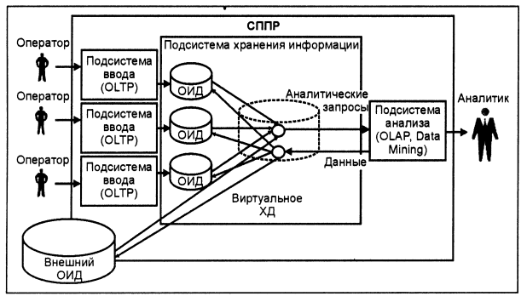
Архитектуры ХД
Структура СППР с виртуальным ХД
Notes:
Собранные данные приводятся к единому формату, согласовываются и обобща­ются. Аналитические запросы адресуются к ХД (рис.).
Такая модель неизбежно приводит к дублированию информации в ОИД и в ХД. Однако Инмон в своей работе утверждает, что избыточность данных, хранящихся в СППР, не превышает 1 % ! Это можно объяснить следующими причинами.
При загрузке информации из ОИД в ХД данные фильтруются. Многие из них не попадают в ХД, поскольку лишены смысла с точки зрения использования в процедурах анализа.
Информация в ОИД носит, как правило, оперативный характер, и данные, потеряв актуальность, удаляются. В ХД, напротив, хранится историческая информация. С этой точки зрения дублирование содержимого ХД данными ОИД оказывается весьма незначительным.
В ХД хранится обобщенная информация, которая в ОИД отсутствует.
Во время загрузки в ХД данные очищаются (удаляется ненужная информация) и приводятся к единому формату. После такой обработки данные занимают гораздо меньший объем.

Slide 15
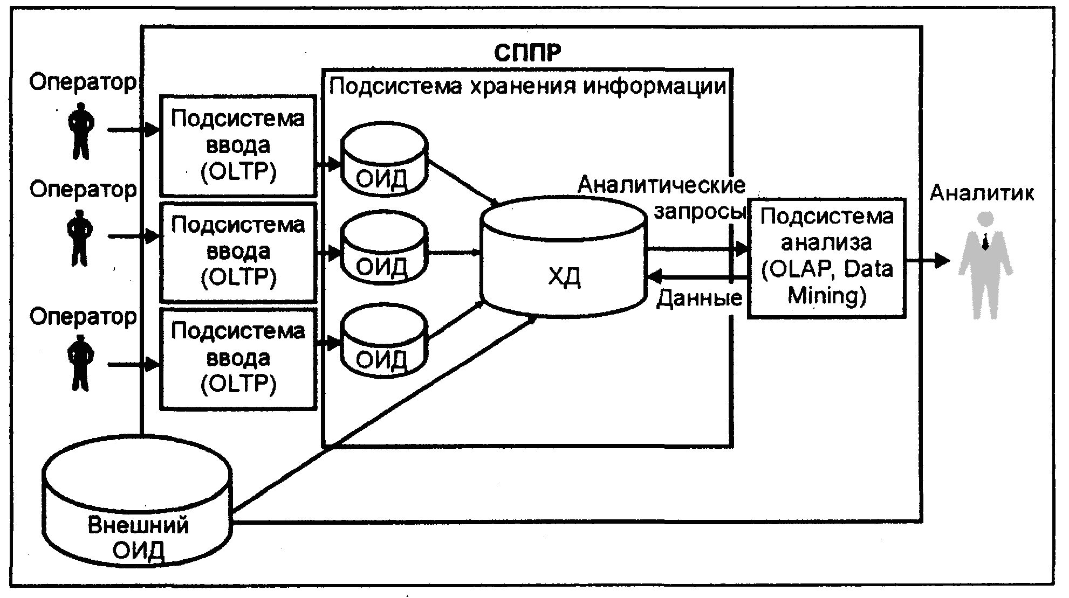
Архитектуры ХД
Структура СППР с физическим ХД
Notes:
Собранные данные приводятся к единому формату, согласовываются и обобща­ются. Аналитические запросы адресуются к ХД (рис.).
Такая модель неизбежно приводит к дублированию информации в ОИД и в ХД. Однако Инмон в своей работе утверждает, что избыточность данных, хранящихся в СППР, не превышает 1 % ! Это можно объяснить следующими причинами.
При загрузке информации из ОИД в ХД данные фильтруются. Многие из них не попадают в ХД, поскольку лишены смысла с точки зрения использования в процедурах анализа.
Информация в ОИД носит, как правило, оперативный характер, и данные, потеряв актуальность, удаляются. В ХД, напротив, хранится историческая информация. С этой точки зрения дублирование содержимого ХД данными ОИД оказывается весьма незначительным.
В ХД хранится обобщенная информация, которая в ОИД отсутствует.
Во время загрузки в ХД данные очищаются (удаляется ненужная информация) и приводятся к единому формату. После такой обработки данные занимают гораздо меньший объем.

Slide 16
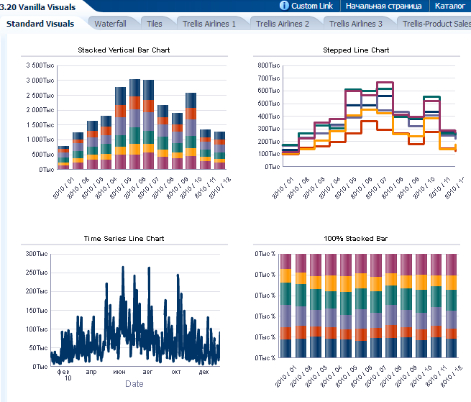
Архитектуры ХД
Пример подсистемы анализа
Notes:
Избыточность информации можно свести к нулю, используя виртуальное ХД. В данном случае в отличие от классического (физического) ХД данные из ОИД не копируются в единое хранилище. Они извлекаются, преобразуются и интегрируются непосредственно при выполнении аналитических запросов в оперативной памяти компьютера. Фактически такие запросы напрямую адре­суются к ОИД (рис.). Основными достоинствами виртуального ХД явля­ются:
минимизация объема памяти, занимаемой на носителе информацией;
работа с текущими, детализированными данными.
Однако такой подход обладает многими недостатками.
Время обработки запросов к виртуальному ХД значительно превышает соответствующие показатели для физического хранилища. Кроме того, структуры оперативных БД, рассчитанные на интенсивное обновление одиночных запи­сей, в высокой степени нормализованы. Для выполнения же аналитического запроса требуется объединение большого числа таблиц, что также приводит к снижению быстродействия.
Интегрированный взгляд на виртуальное хранилище возможен только при выполнении условия постоянной доступности всех ОИД. Таким образом, временная недоступность хотя бы одного из источников может привести ли­бо к невыполнению аналитических запросов, либо к неверным результатам.

Slide 17
Архитектуры ХД
Проблемы виртуальных ХД:
Необходимость интеграции данных из неоднородных источников в распределенной среде
Потребность в эффективном хранении и обработке очень больших объемов информации.
Необходимость многоуровневых справочников метаданных
Повышение требований к безопасности данных
Notes:
Необходимость интеграции данных из неоднородных источников в распределенной среде— ХД создаются для интегрирования данных, которые могут поступать из разнородных ОИД, физически размещающихся на разных компьютерах: БД, электронных архивов, публичных и коммерческих электронных каталогов, справочников, статистических сборников. При создании ХД приходится решать задачу построения системы, согласованно функционирующей с неоднородными программными средствами и решениями. При выборе средств реализации ХД приходится учитывать множество факторов, включающих уровень совместимости различных программных компонентов, легкость их освоения и использования, эффективность функционирования и т. д.
Потребность в эффективном хранении и обработке очень больших объемов информации — свойство неизменности ХД предполагает накопление в нем информации за долгий период времени, что должно поддерживаться постоянным ростом объемов дисковой памяти. Ориентация на выполнение аналитических запросов и связанная с этим денормализация данных приводят к нелинейному росту объемов памяти, занимаемой ХД при возрастании объема данных. Исследования, проведенные на основе тестового набо­ра TPC-D, показали, что для баз данных объемом в 100 Гбайт потребуется память объемом в 4,87 раза большая, чем нужно для хранения полезных данных.
Необходимость многоуровневых справочников метаданных— для систем анализа наличие развитых метаданных (данных о данных) и средств их предоставления конечным пользователям является одним из основных условий успешной реализации ХД. Метаданные необходимы пользователям СППР для понимания структуры информации, на основании которой прини­мается решение. Например, прежде чем менеджер корпорации задаст системе свой вопрос, он должен понять, какая информация имеется, насколько она актуальна, можно ли ей доверять, сколько времени может занять формирова­ние ответа и т. д. При создании ХД необходимо решать задачи хранения и удобного представления метаданных пользователям.
Повышение требований к безопасности данных — собранная вместе и согласованная информация об истории развития корпорации, ее успехах и неудачах, о взаимоотношениях с поставщиками и заказчиками, об истории и состоянии рынка дает возможность анализа прошлой и текущей деятельности корпорации и построения прогнозов для будущего. Очевидно, что подобная информация является конфиденциальной и доступ к ней ограничен в преде­лах самой компании, не говоря уже о других компаниях. Для обеспечения безопасности данных приходится решать вопросы аутентификации пользователей, защиты данных при их перемещении в хранилище данных из оперативных баз данных и внешних источников, защиты данных при их передаче по сети и т. п.

Slide 18
ХД
Витрины данных
Витрина данных (ВД)— это упрощенный вариант ХД, содержащий только тематически объединенные данные.
ВД максимально приближена к конечному пользователю и содержит данные, тематически ориентированные на него (например, ВД для работников отдела маркетинга может содержать данные, необходимые для маркетингового ана¬лиза). ВД существенно меньше по объему, чем ХД, и для ее реализации не требуется больших затрат. Они могут быть реализованы как самостоятельно, так и вместе с ХД.

Slide 19
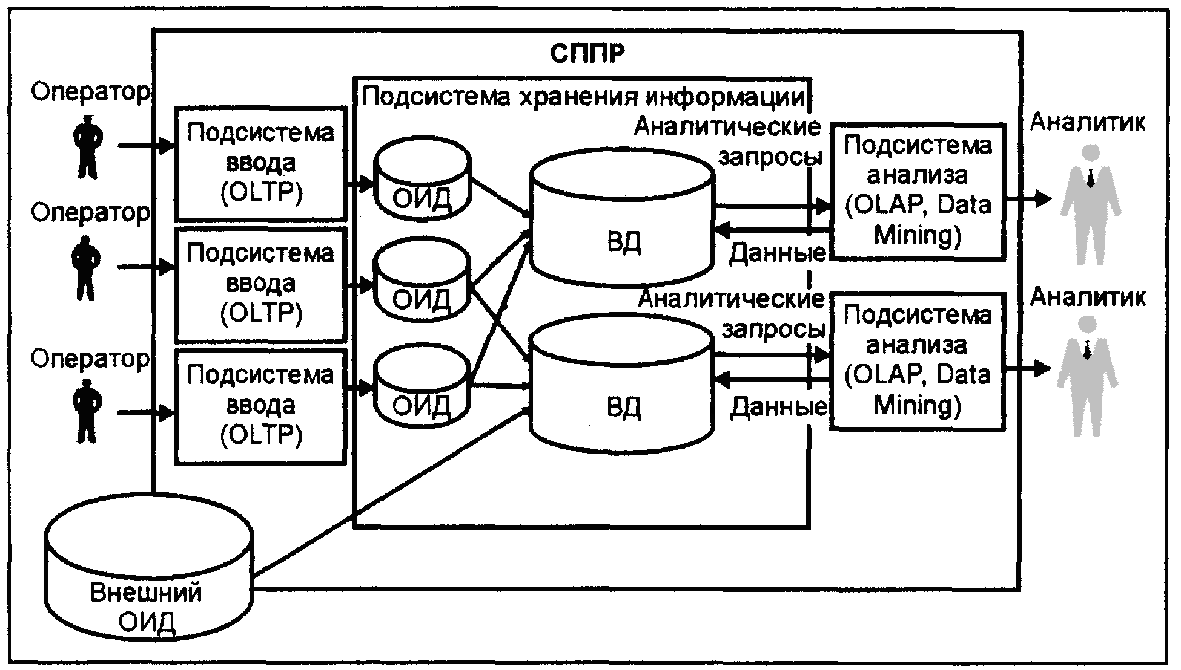
Архитектуры ХД
Структура СППР с самостоятельными ВД
Notes:
Самостоятельные ВД (рис. 2.3) часто появляются в организации исторически и встречаются в крупных организациях с большим количеством независимых подразделений, решающих собственные аналитические задачи.
Достоинствами такого подхода являются:
проектирование ВД для ответов на определенный круг вопросов;
быстрое внедрение автономных ВД и получение отдачи;
упрощение процедур заполнения ВД и повышение их производительности за счет учета потребностей определенного круга пользователей.
Недостатками автономных ВД являются:
многократное хранение данных в разных ВД, что приводит к увеличению расходов на их хранение и потенциальным проблемам, связанным с необходимостью поддержания непротиворечивости данных;
отсутствие консолидированности данных на уровне предметной области, а следовательно — отсутствие единой картины.

Slide 20
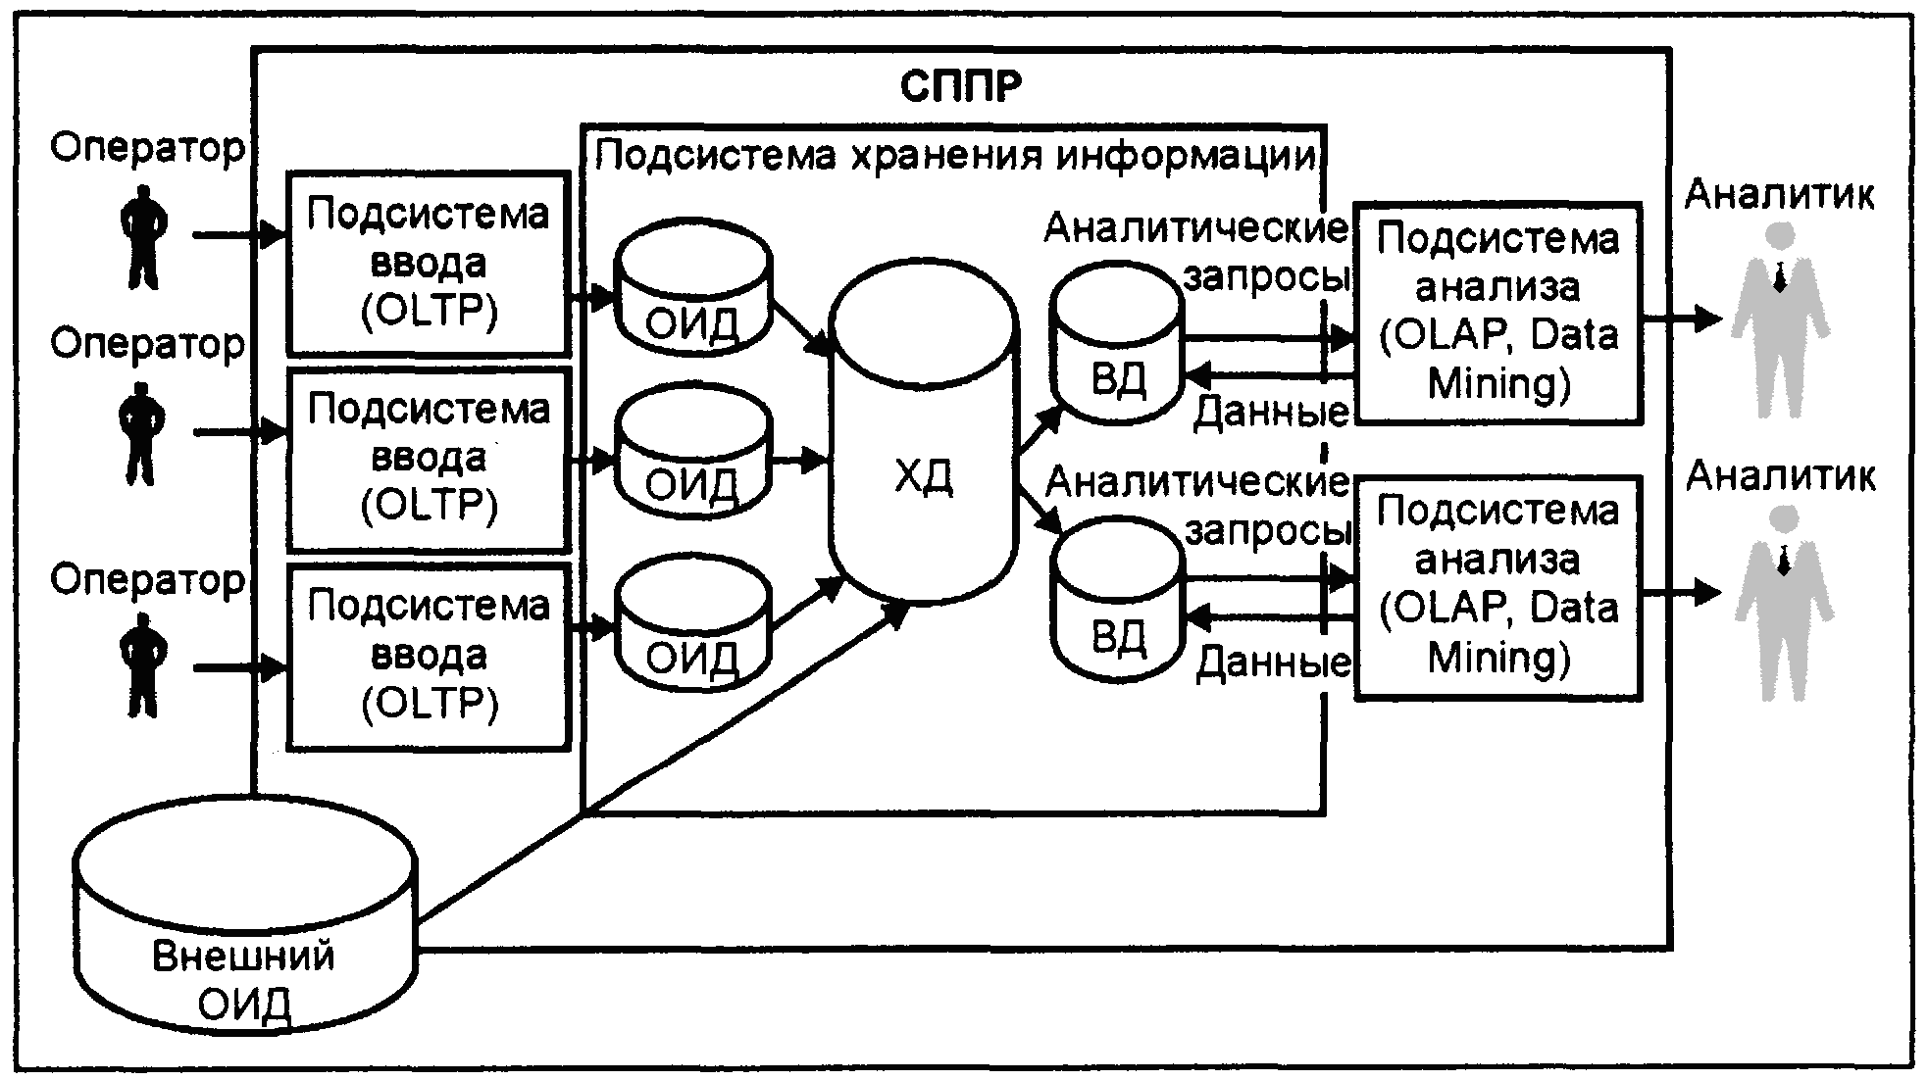
Архитектуры ХД
Структура СППР с ХД и ВД
Notes:
В последнее время все более популярной становится идея совместить ХД и ВД в одной системе. В этом случае ХД используется в качестве единственно­го источника интегрированных данных для всех ВД (рис.).
ХД представляет собой единый централизованный источник информации для всей предметной области, а ВД являются подмножествами данных из храни­лища, организованными для представления информации по тематическим разделам данной области. Конечные пользователи имеют возможность доступа к детальным данным хранилища, если данных в витрине недостаточно, а также для получения более полной информационной картины.
Достоинствами такого подхода являются:
простота создания и наполнения ВД, поскольку наполнение происходит из единого стандартизованного надежного источника очищенных данных — из ХД;
простота расширения СППР за счет добавления новых ВД;
снижение нагрузки на основное ХД.
К недостаткам относятся:
избыточность (данные хранятся как в ХД, так и в ВД);
дополнительные затраты на разработку СППР с ХД и ВД.

Slide 21
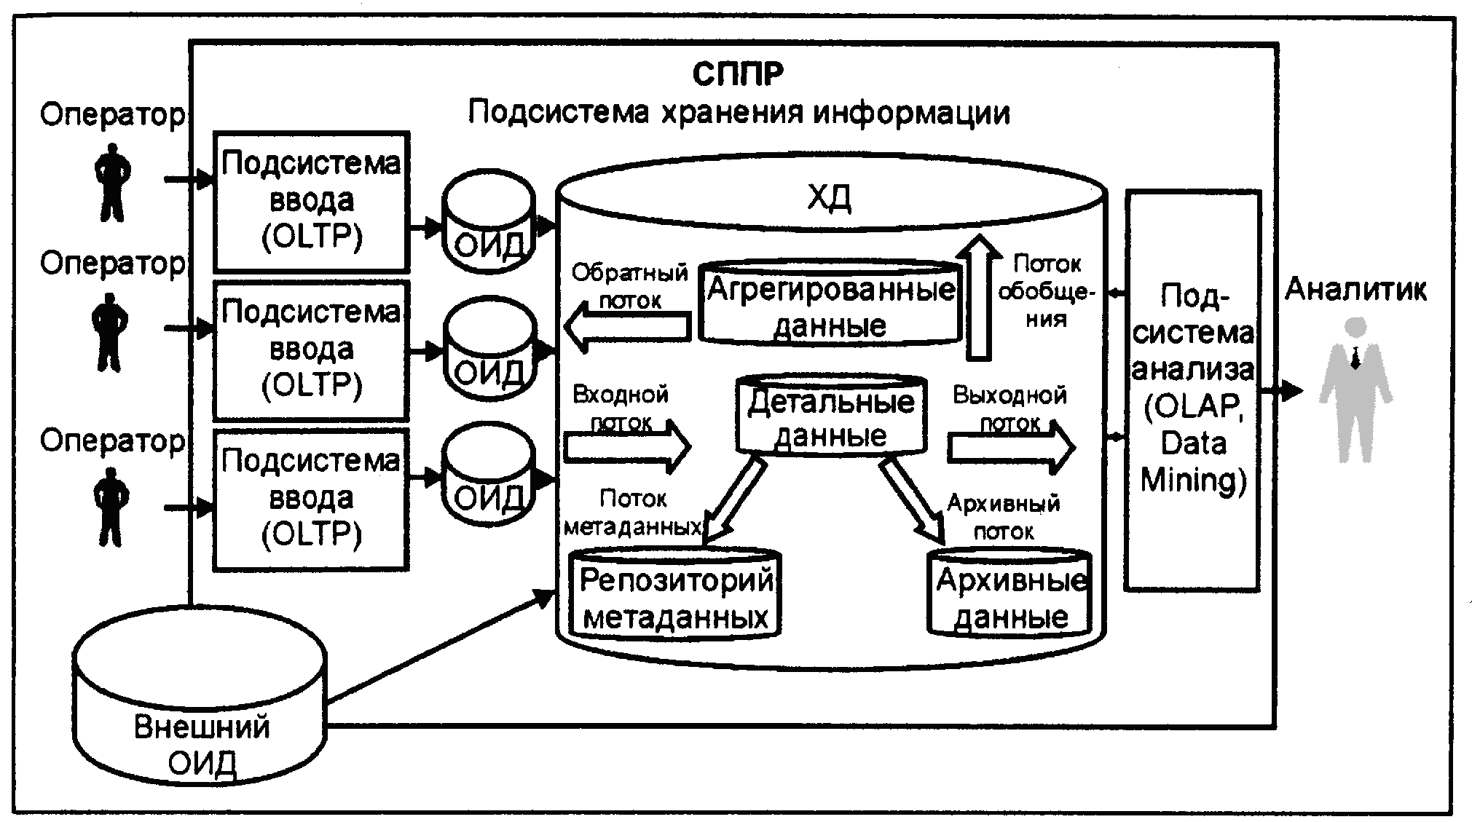
Организация ХД
Категории данных в ХД
Notes:
Все данные в ХД делятся на три основные категории (рис.):
детальные данные;
агрегированные данные;
метаданные.
Детальными являются данные, переносимые непосредственно из ОИД. Они соответствуют элементарным событиям, фиксируемым OLTP-системами (на­пример, продажи, эксперименты и др.). Принято разделять все данные на из­мерения и факты. Измерениями называются наборы данных, необходимые для описания событий (например, города, товары, люди и т. п.). Фактами на­зываются данные, отражающие сущность события (например, количество проданного товара, результаты экспериментов и т. п.). Фактические данные могут быть представлены в виде числовых или категориальных значений.
На основании детальных данных могут быть получены агрегированные (обобщенные) данные. Агрегирование происходит путем суммирования чи­словых фактических данных по определенным измерениям. В зависимости от возможности агрегировать данные они подразделяются на следующие типы:
аддитивные— числовые фактические данные, которые могут быть про­суммированы по всем измерениям;
полуаддитивные — числовые фактические данные, которые могут быть просуммированы только по определенным измерениям;
неаддитивные — фактические данные, которые не могут быть просуммированы ни по одному измерению.
Для удобства работы с ХД необходима информация о содержащихся в нем данных. Такая информация называется метаданными (данные о данных). Со­гласно концепции Захмана метаданные должны отвечать на следующие во­просы — что, кто, где, как, когда и почему:
что (описание объектов) — метаданные описывают объекты предметной области, информация о которых хранится в ХД. Такое описание включает: атрибуты объектов, их возможные значения, соответствующие поля в информационных структурах ХД, источники информации об объектах и т. п.;
кто (описание пользователей) — метаданные описывают категории поль­зователей, использующих данные. Они описывают права доступа к дан­ным, а также включают в себя сведения о пользователях, выполнявших над данными различные операции (ввод, редактирование, загрузку, извле­чение и т. п.);
где (описание места хранения) — метаданные описывают местоположение серверов, рабочих станций, ОИД, размещенные на них программные сред­ства и распределение между ними данных;
как (описание действий) — метаданные описывают действия, выполняе­мые над данными. Описываемые действия могли выполняться как в про­цессе переноса из ОИД (например, исправление ошибок, расщепление по­лей и т. п.), так и в процессе их эксплуатации в ХД;
когда (описание времени)— метаданные описывают время выполнения разных операций над данными (например, загрузка, агрегирование, архивирование, извлечение и т. п.);
почему (описание причин)— метаданные описывают причины, повлек­шие выполнение над данными тех или иных операций. Такими причинами могут быть требования пользователей, статистика обращений к данным и т. п.

Slide 22
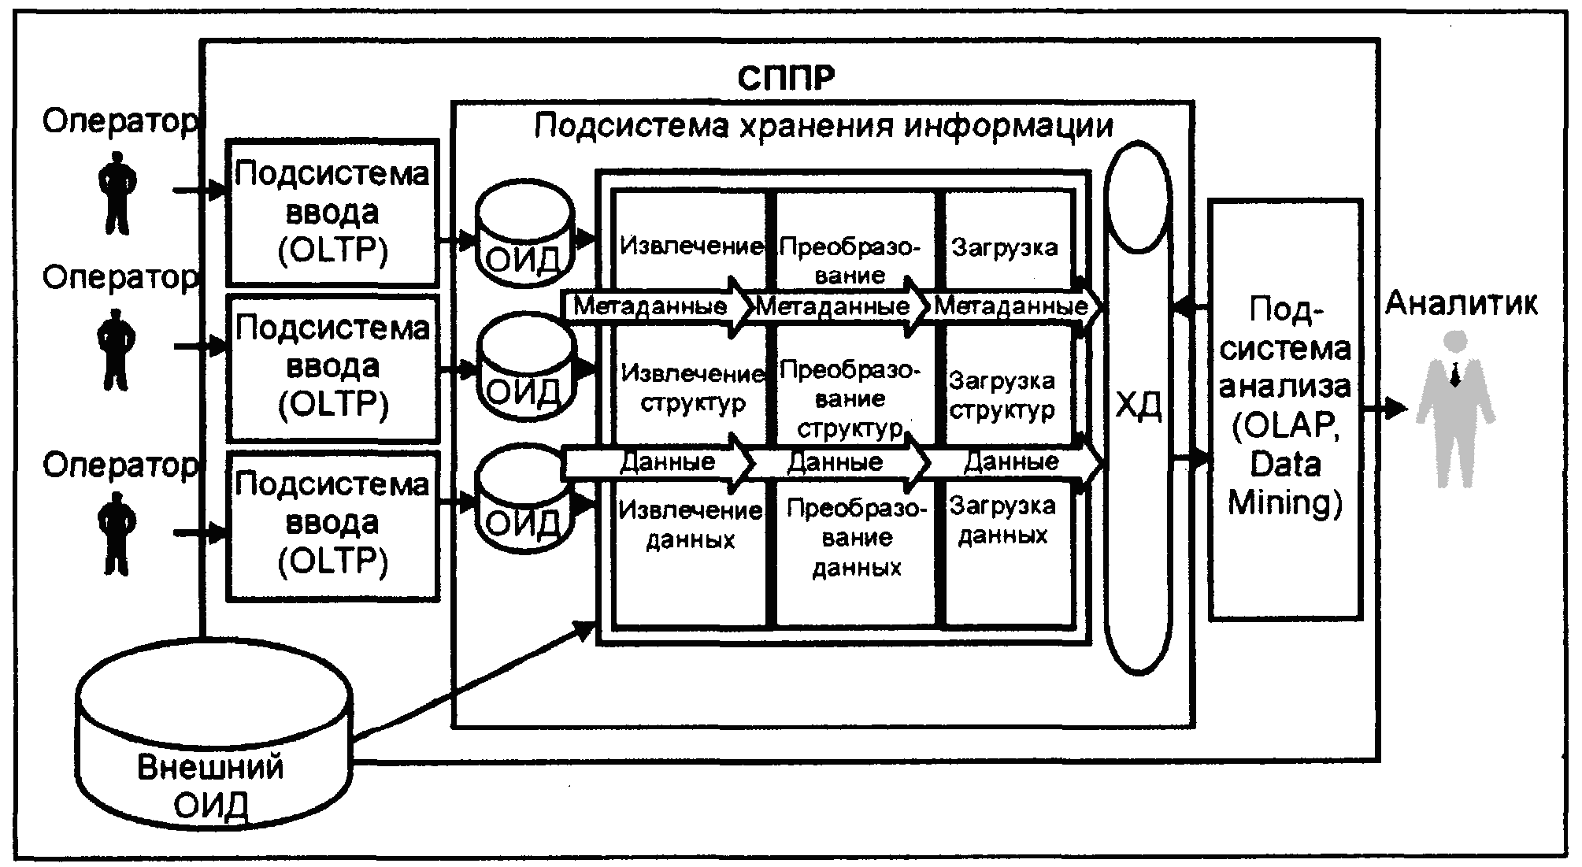
ETL - Этапы извлечения, преобразования и загрузки данных
ETL-процесс (Е — extraction, Т — transformation, L — loading).
Notes:
Программ­ные средства, обеспечивающие его выполнение, называются ETL-системами. Традиционно ETL-системы использовались для переноса информации из устаревших версий информационных систем в новые. В настоящее время ETL-процесс находит все большее применение для переноса данных из ОИД в ХД и ВД.

Slide 23
Два способа извлечения данных
1. Извлечение данных вспомогательными программными средствами непосредственно из структур хранения информации.
Достоинства:
отсутствие необходимости расширять OLTP-систему (это особенно важно, если ее структура закрыта);
данные могут извлекаться с учетом потребностей процесса переноса.

Slide 24
Два способа извлечения данных
Выгрузка данных средствами OLTP-систем в промежуточные структуры.
Достоинства:
возможность использовать средства OLTP-систем, адаптированные к структурам данных;
средства выгрузки изменяются вместе с изменениями OLTP-систем и ОИД;
возможность выполнения первого шага преобразования данных за счет определенного формата промежуточной структуры хранения данных.

Slide 25
Преобразование данных
• обобщение данных (aggregation) — данные перед загрузкой данные обобщаются.
• перевод значений (value translation).
• создание полей (field derivation)
• очистка данных (cleaning)

Slide 26
Загрузка данных
После того как данные преобразованы для размещения в ХД, осуществляется этап их загрузки.
При загрузке выполняется запись преобразованных детальных и агрегированных данных.
При записи новых детальных данных часть старых может переноситься в архив.

Slide 27
Очистка данных
Основные проблемы очистки данных можно классифицировать по следующим уровням:
уровень ячейки таблицы;
уровень записи;
уровень таблицы БД;
уровень одиночной БД;
уровень множества БД.

Slide 28
Очистка данных. Уровень ячейки таблицы
Основные ошибки:
Орфографические ошибки (опечатки);
Отсутствие данных ;
Фиктивные значения ;
Логически неверные значения;
Закодированные значения .
Составные значения .

Slide 29
Очистка данных. Уровень ячейки таблицы
Поле | Значення
Місто | Україна
Телефон | 555-555-555
Галузь | Мед.
Notes:
Орфографические ошибки (опечатки) — ошибки, возникающие при вводе информации. Они могут привести к неправильному пониманию, а также к искажению реальных данных. Например, при продаже товара вместо количества 1000 было введено 10 000 или вместо названия товара "Водка" было введено название "Вода".
Отсутствие данных — происходят из-за отсутствия у оператора соответствующих данных при вводе информации. Главной задачей OLTP-систем является обеспечение ежедневных операций с данными, поэтому оператор может пропустить ввод неизвестных ему данных, а не тратить время на их выяснение. Как следствие, в БД могут оставаться незаполненные ячейки (содержащие значение NULL).
Фиктивные значения — значения, введенные оператором, но не имеющие смысла. Наиболее часто такая проблема встречается в полях, обязатель­ных для заполнения, но при отсутствии у оператора реальных данных он вынужден вводить бессмысленные данные. Например: номер социального страхования 999-99-9999, или возраст клиента 999, или почтовый индекс 99999. Проблема усугубляется, если существует вероятность появления реальных данных, которые могут быть приняты за фиктивные. Например, номер социального страхования 888-88-8888 для указания на статус клиента-иностранца "нерезидент" или месячный доход в размере $99,999.99 для указания на то, что клиент имеет работу.
Логически неверные значения — значения, не соответствующие логиче­скому смыслу, вкладываемому в данное поле таблицы. Например, в поле "Город" находится значение "Россия" или в поле "температура больного" значение 10.
Закодированные значения — сокращенная запись или кодировка реальных данных, используемая для уменьшения занимаемого места.
Составные значения — значения, содержащие несколько логических дан­ных в одной ячейке таблицы. Такая ситуация возможна в полях произ­вольного формата (например, строковых или текстовых). Проблема усугубляется, если отсутствует строгий формат записи информации в такие поля.

Slide 30
Очистка данных. Уровень ячейки таблицы
Назва
ПАТ "МЕДФАРКОМ-ЦЕНТ"
ПАТ "Медфорком-Центр"
ПрАТ "МЕДФАРКОМ-ЦЕНТР"
ПрАТ "МФК-Центр"
ПрАТ " МФК Центр "
Приватне акціонерне товариство "Медфарком-Центр"
Notes:
Орфографические ошибки (опечатки) — ошибки, возникающие при вводе информации. Они могут привести к неправильному пониманию, а также к искажению реальных данных. Например, при продаже товара вместо количества 1000 было введено 10 000 или вместо названия товара "Водка" было введено название "Вода".
Отсутствие данных — происходят из-за отсутствия у оператора соответствующих данных при вводе информации. Главной задачей OLTP-систем является обеспечение ежедневных операций с данными, поэтому оператор может пропустить ввод неизвестных ему данных, а не тратить время на их выяснение. Как следствие, в БД могут оставаться незаполненные ячейки (содержащие значение NULL).
Фиктивные значения — значения, введенные оператором, но не имеющие смысла. Наиболее часто такая проблема встречается в полях, обязатель­ных для заполнения, но при отсутствии у оператора реальных данных он вынужден вводить бессмысленные данные. Например: номер социального страхования 999-99-9999, или возраст клиента 999, или почтовый индекс 99999. Проблема усугубляется, если существует вероятность появления реальных данных, которые могут быть приняты за фиктивные. Например, номер социального страхования 888-88-8888 для указания на статус клиента-иностранца "нерезидент" или месячный доход в размере $99,999.99 для указания на то, что клиент имеет работу.
Логически неверные значения — значения, не соответствующие логиче­скому смыслу, вкладываемому в данное поле таблицы. Например, в поле "Город" находится значение "Россия" или в поле "температура больного" значение 10.
Закодированные значения — сокращенная запись или кодировка реальных данных, используемая для уменьшения занимаемого места.
Составные значения — значения, содержащие несколько логических дан­ных в одной ячейке таблицы. Такая ситуация возможна в полях произ­вольного формата (например, строковых или текстовых). Проблема усугубляется, если отсутствует строгий формат записи информации в такие поля.

Slide 31
Очистка данных. Уровень записи
На данном уровне возникает проблема противоречивости значений в разных полях записи, описывающей один и тот же объект пред­метной области.
Например: для человека возраст не соответствует году рож­дения: age = 30, bdate = 01.01.2000.

Slide 32
Очистка данных. Уровень таблицы БД
Основные ошибки:
Нарушение уникальности;
Отсутствие стандартов:
empl=(name="John Smith", bdate=12.02.70);
emp2=(name="J.Smith", bdate=12.12.70).
empl=(name="John Smith",...);
emp2=(name="J.Smith",...);

Slide 33
Очистка данных. Уровень одиночной БД
На данном уровне, как правило, возникают проблемы, связанные с нарушением целостности данных

Slide 34
Очистка данных. Уровень таблицы БД
Основные ошибки:
различие структур БД: различие наименований полей, типов, размеров и др.;
в разных БД существуют одинаковые наименования разных атрибутов;
в разных БД одинаковые данные представлены по-разному;
в разных БД классификация элементов разная;
в разных БД временная градация разная;
в разных БД ключевые значения, идентифицирующие один и тот же объ­ект предметной области, разные и т. п.

